Slide 1
Művészet Kórélettana
Választható kreditpontos graduális és posztgraduális tantárgy
2015/2016. II. félév
Alkotás transzformációs láncolata
Dr. Rosivall László
Kórélettani Intézet
Nephrológiai Kutató és Képző Központ
Elméleti Doktori Iskola - Semmelweis Egyetem

Slide 2
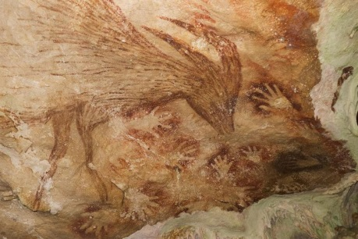
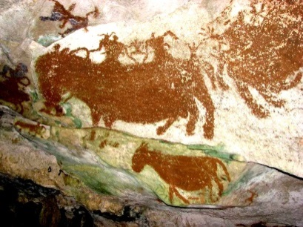
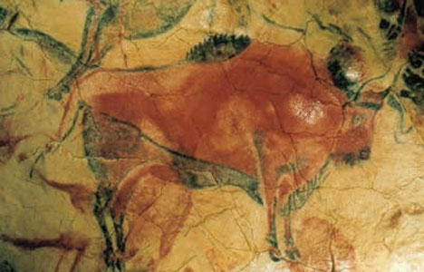
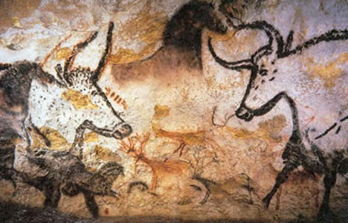
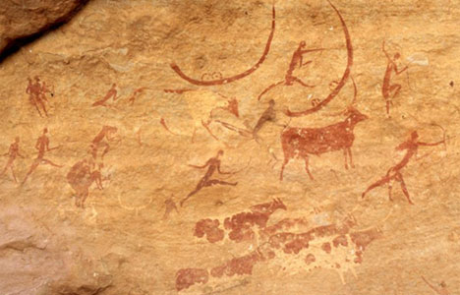
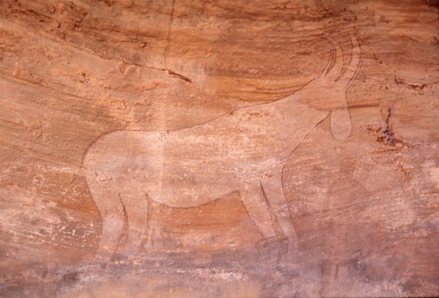
40 000 - 200 éves barlang rajzok / festmények Indonéziától Európáig
(Kik, mit, miért, hogyan, mindenütt, mettől-meddig?)
Legrégebbi rajzok, Indonézia
Franciaország: Altamira, Lascaux Barlang, bölények, bikák, mamutok, szarvasok vaddisznók,
akár 4m magas, 15000 éves rajzok
Tassili-n-Ajjer, Algéria, Szahara

Slide 3
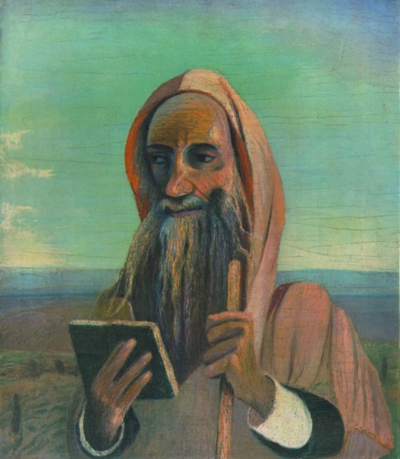
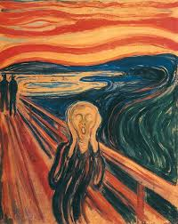
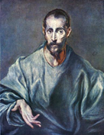
Képzőművészetnek van:
Történelme
Eszköze
Üzenete
Alkotója
Értelme
Értéke
Jövője
Szellemisége
Értője…
De
Kórélettana!?
Alkotóé?
Alkotásé?
Befogadóé?
Csontváry: Próféta
El Greco: St. Jacobus
Munch: Sikoly

Slide 4
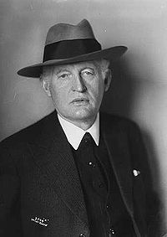
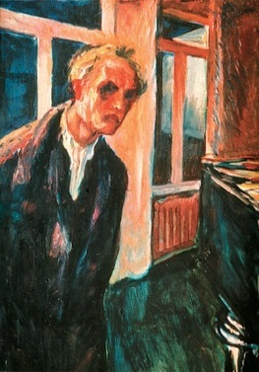
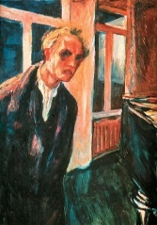
I. Művészeti Alkotás
Edvard Munch (1933)
Munch : Önarckép
Egyéni feldolgozás/
Átépítés/Alkotás
Belső-Külső Valóság
Új, Műbeli Valóság
?
II. Befogadás
Egyéni feldolgozás/
Megértés, Átépítés
Új, Műbeli Valóság
Virtuális Valóság
I + II = Művészet

Slide 5
Az Alkotó
Valóság
/Inger
Fény
Szín
Hang
Forma
Szag
Íz
Esemény
Jelfogó
/Érzékelő
/Receptorok
Hullám
Molekula
Rezgés
Feldolgozó
/Értékelő
/Idegrendszer
Jelfeldolgozás
Absztrakció
Érzelmi értékelés
Logikai értékelés
Előzmények
Alkotás
/Ihlet
/Ötlet
/Üzenet
/Kivitelezés
Rajzolás
Festés
Éneklés
Táncolás
Zenélés
A mű
/Művészeti
Valóság
Kép
Színdarab
Fotó
Zenemű
Tánc
Opera
A Befogadó
A mű = Valóság
/Inger
Fény
Szín
Hang
Forma
Szag
Esemény
Jelfogó
/Érzékelő
/Receptorok
Hullám
Molekula
Fizikai erő
Feldolgozó
/Értékelő
/Idegrendszer
- Feldolgozás
- Absztrakció
- Érzelmi értékelés
- Logikai értékelés
- Előzmények
A képzelt
/Virtuális Valóság
Kép
Színdarab
Fotó
Zenemű
Tánc
Opera

Slide 6
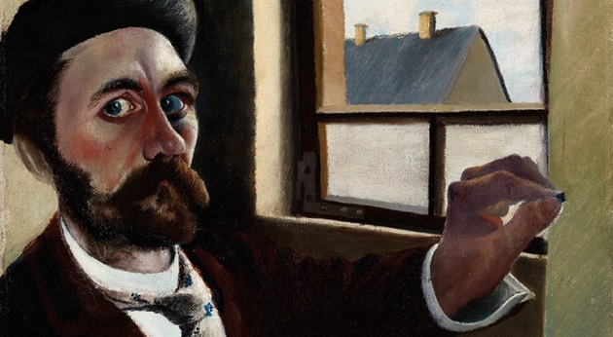
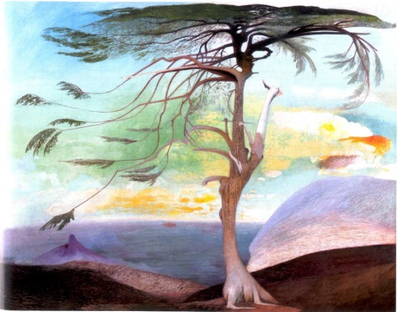
Csontváry: Önarckép
Művészeti alkotás és befogadás
Élettani-kórélettani folyamatok által meghatározott
Művészeti élmény pirulában
Idegrendszer és a belek szerepe
Psychés zavarok kivetítése
Kóros állapotok tükröződése
Ihlet tabletta, tervezett tudatmódosítás, stb.
Csontváry: Magányos cédrus

Slide 7
Madarassy István ötvös-szobrász művészt „tűzecsettel festett” vörösréz táblakép-sorozat, az élettanhoz illő „Élet Tanú” címmel, készült a
Magyar Élettani Társaság 2009-es Vándorgyűlése alkalmából

Slide 8
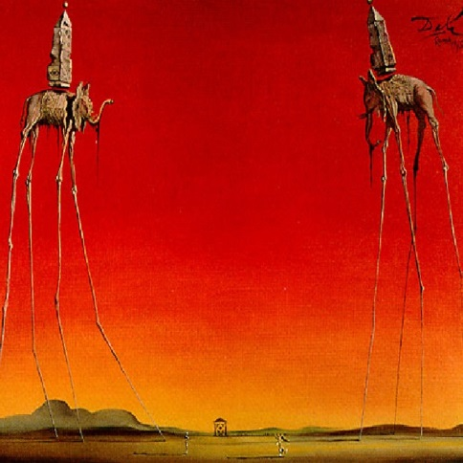
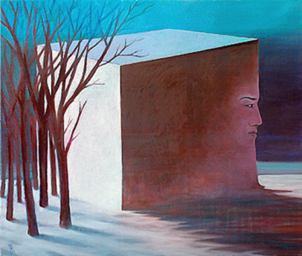
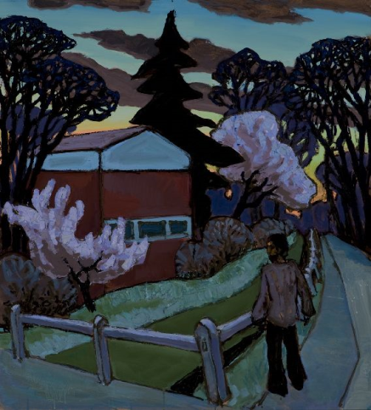
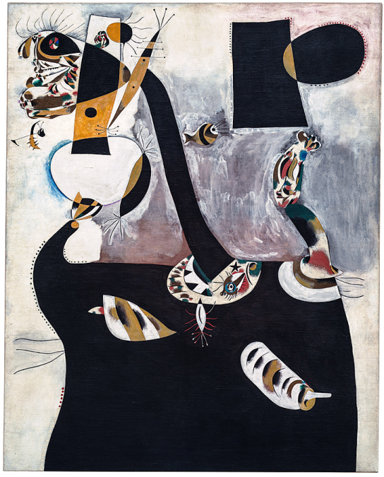
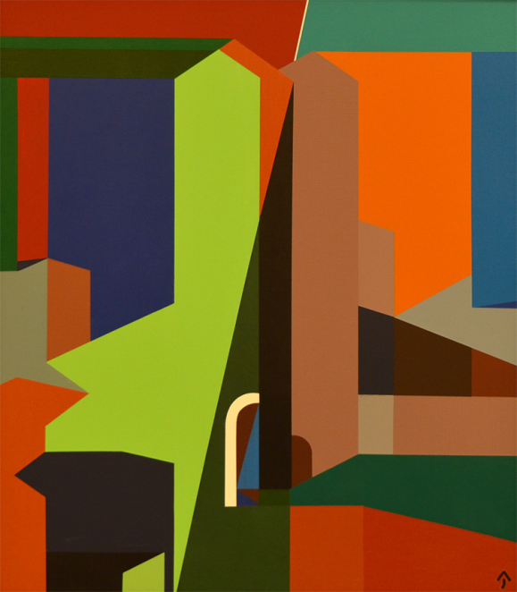
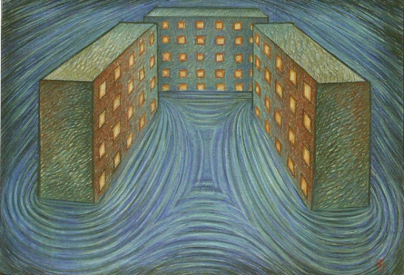
Nagy kérdések
A képzőművészet múltja, jelene és jövője
Hatása az emberre
Ki a művész?
Ki az, aki csak gondolja?
Mi az értékhatározó?!
Mi a cél?
Mi a feladat?
Élet és Művészet, Salvador Dali
Patak-árok Tenk László
Ülő nő, Joan Miró
Hetedhéthatár, Aknay János

Slide 9
Művészet Kórélettana
Választható kreditpontos graduális és posztgraduális tantárgy
2015/2016. II. félév
Képzőművészet
Szurcsik József
Kórélettani Intézet
Nephrológiai Kutató és Képző Központ
Elméleti Doktori Iskola - Semmelweis Egyetem

Slide 10
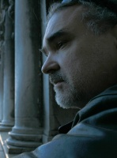
Tagságok:
1985- Fiatal Képzőművészek Stúdiója
1986-88 Art-Reaktor művészeti - zenei csoport alapító tagja
1991- Folyamat Társaság tagja
1992- Magyar Képzőművészek és Iparművészek Szövetsége tagja,
1992- Magyar Grafikusművészek Szövetsége tagja,
1992- a MAMŰ Társaságnak a tagja
1992- a Magyar Illusztrátorok Társaságának a tagja
1996-99 European Council of Artists végrehajtó bizottsága tagja
1998-2000, Nemzeti Kulturális Alap képzőművészeti kuratóriumának tagja
2004-2007 Nemzeti Kulturális Alap képzőművészeti kuratóriumának tagja
Díjak, elismerések:
1985. Kondor Béla emlékérem, Magyar Képzőművészeti Főiskola
1986. Fiatal Képzőművészek Stúdiójának díja, Budapest
1987. „Le Surrealisme", 15' Salon International Silver Prize, Revin,
Franciaország
1988-90 Derkovits Gyula képzőművészeti ösztöndíj
1989. XIV. Miskolci Grafikai Biennále, Kondor Béla díj, Miskolc
1990. „A változás jelei" plakátkiállítás díja, Magyar Nemzeti Galéria,
Budapest
1991. XV. Miskolci Grafikai Biennále fődíja, Miskolc
1992. 4th International Cairo Biennale, első díj, Egyiptom
1993. Római ösztöndíj, Magyar Akadémia, Róma
Bajor Kormány ösztöndíja, München, Németország
1997. Munkácsy Mihály-díj, The Masters of Graphic Arts , 4.
Nemzetközi Grafikai Biennále Győr
1998. Magyar Aszfalt Kft. Festészeti díja
2001. „BEIJ' 01.- I. Japán Illusztrációs biennále" díja
2003. Hungart ösztöndíj, Budapest
2006. Az év grafikája díj, Budapest
2006. Miskolci Grafikai Biennále díja
2007. A 29. Salgótarjáni Tavaszi Tárlat díja
Szurcsik József (Budapest, 1959. március 3.)
Munkácsy Mihály-díjas festőművész,
grafikus, képzőművész,
Magyar Képzőművészeti Egyetem, oktatási rektorhelyettes
Arcélfestő

